Slide 1


Schulung EGN / EZN Überarbeitung
Variante SD, Option HUE
Christian Liedtke | Produktmanagement Greifsysteme | 2016

Slide 2
Übersicht
EGN/EZN –SD/HUE
Notiz Kabel
Technische Daten
  Staubdicht Version
  Schutzhülle
  Oberflächenveredelt, PE Gewinde
Fazit
  Allgemein
  Vertrieb
  Service

Slide 3
I. Notiz Kabel
Siehe EGN-S / EZN-S Schulungsunterlagen (inkl. Anschlusskabel) in STB.
EGN-S/EZN-S mit 30cm Kabel am Modul auf Y-Stecker.
  Daran:
  Leistungskabel und Geberkabel.
  Schlepptauglich oder Robotertauglich.
  Verschiedene Längen 5m - 20m.

Slide 4
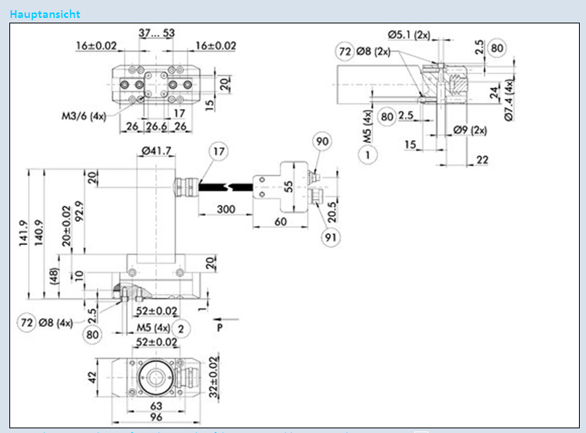
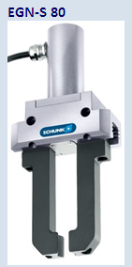
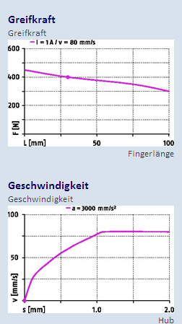
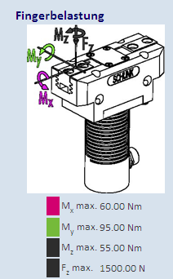
II. Technische Daten
Außenmaße bleiben in Basisversion identisch, bis auf Kabelauslass.
Greifkräfte / Hübe bleiben identisch zu EGN/EZN.
Kabelstecker ist in Katalogzeichnungen berücksichtigt.
Beispiel EGN-S 80.
Designelement 3Nuten (ohne Abb.)

Slide 5
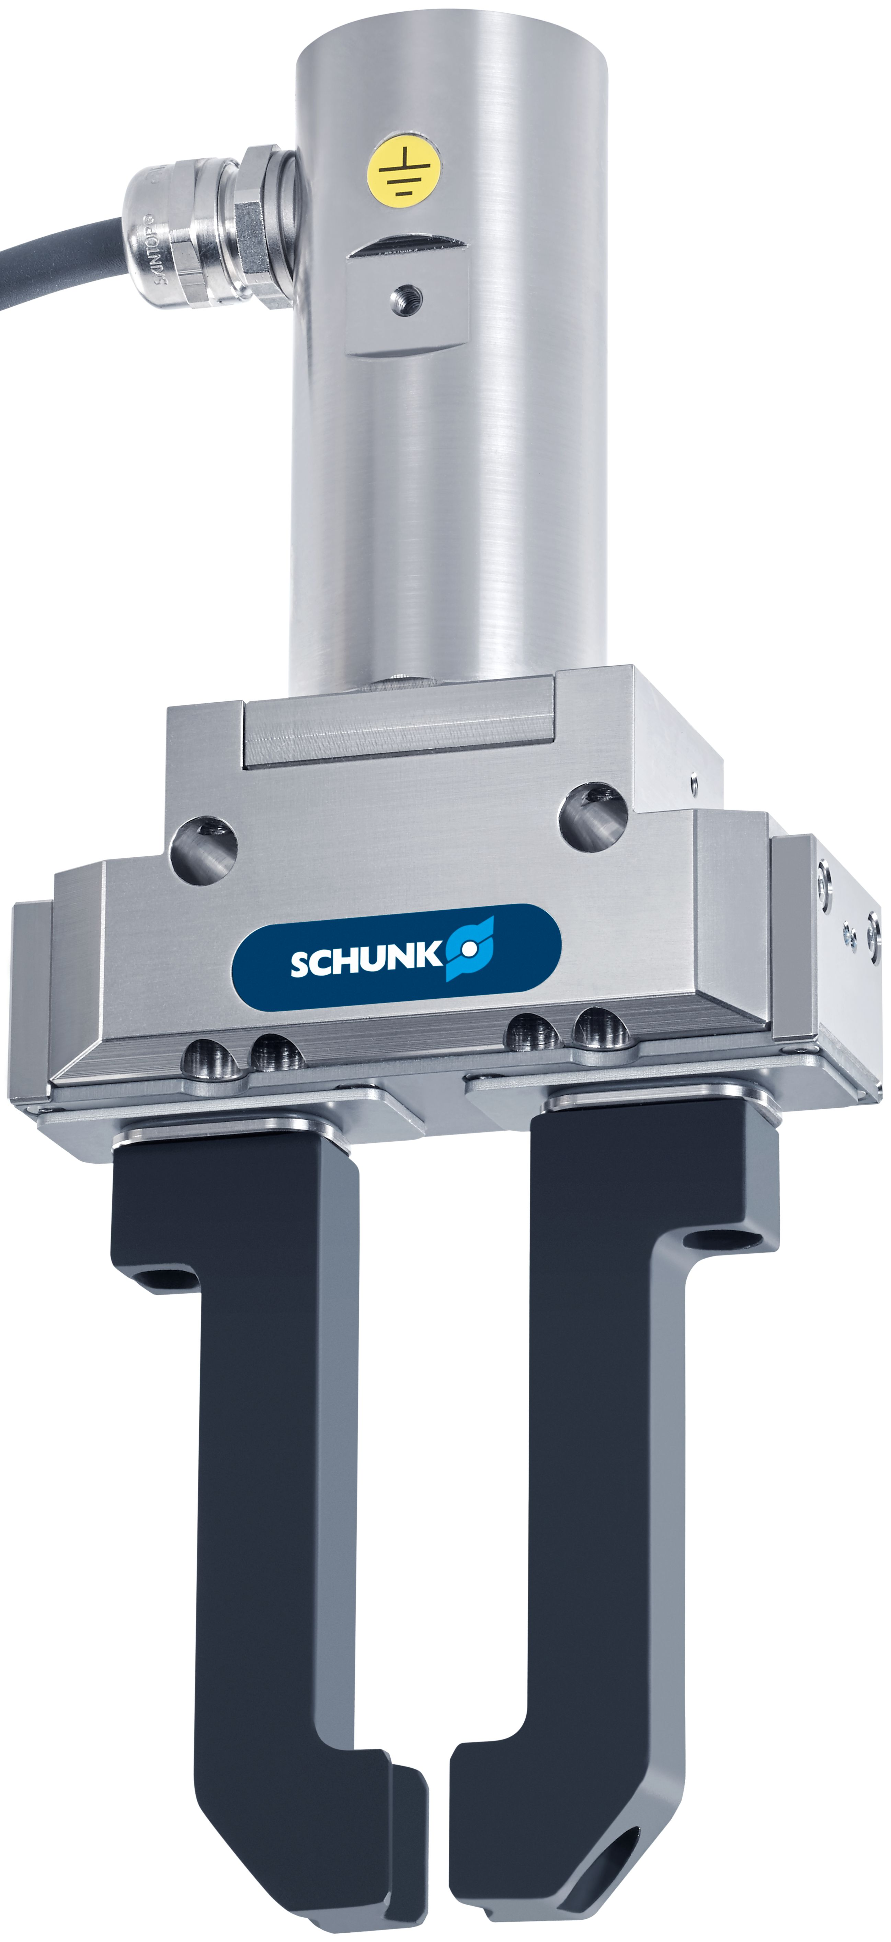
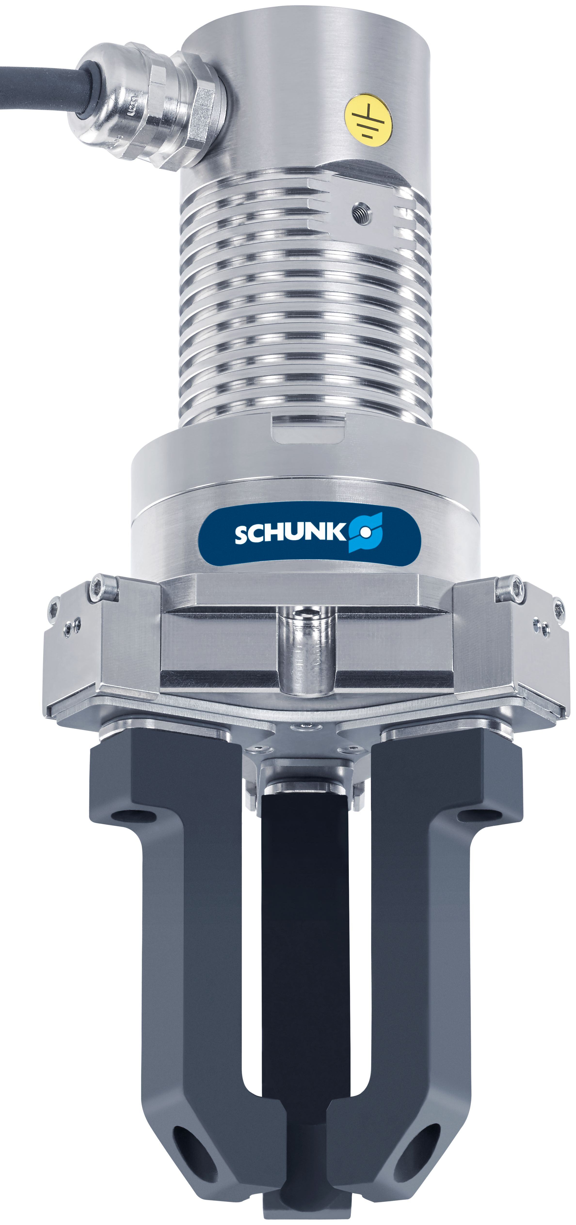
1) Staubdicht Version
Wie bei PGN als Variante!
Erhöhter Schutz bei staubiger Umgebung – IP 64.
Achtung! Der Anbausatz erhöht die Reibung.
  Höherer Strom zum Fahren.
  Gleiche Haltekräfte wie Basis.
Nicht nachrüstbar!
Nicht verfügbar für EGN 080!

Slide 6
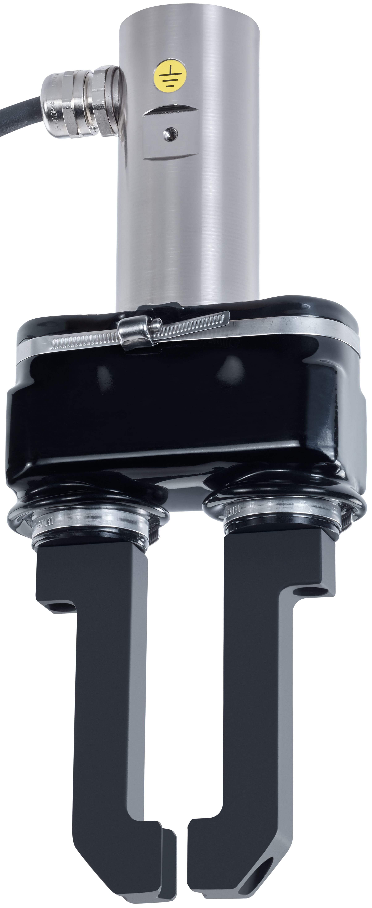
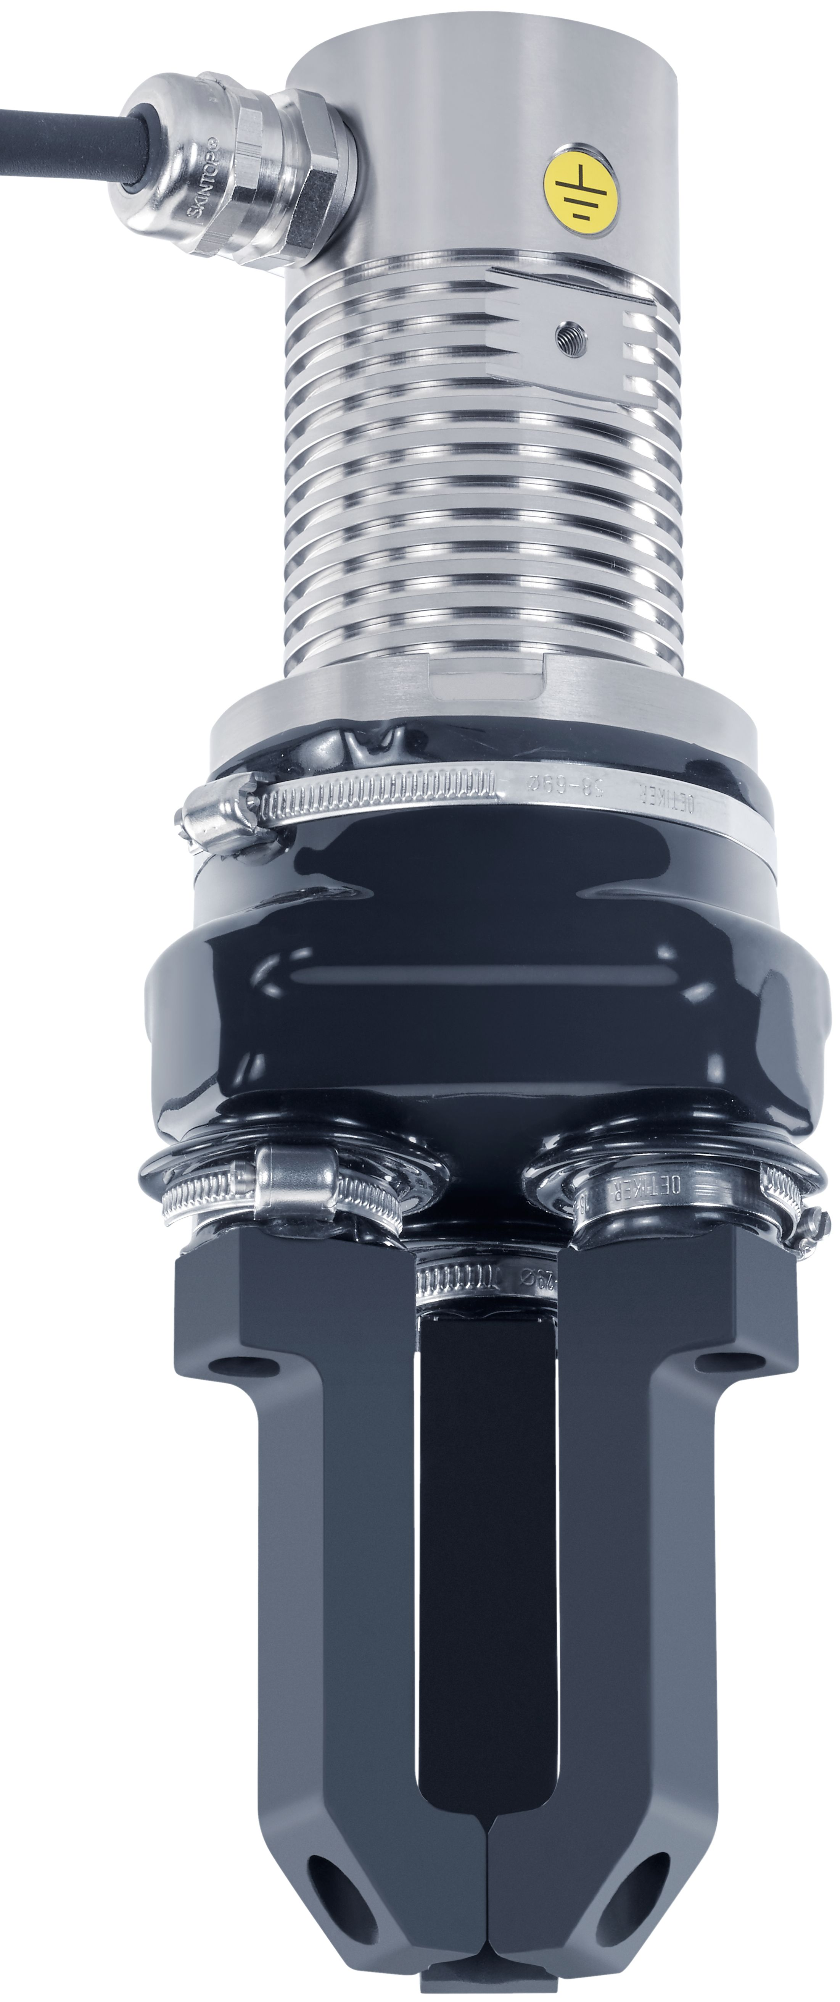
2) Schutzhülle - HUE
Wie bei PGN als Option!
Erhöhter Schutz gegen Staub und flüssige Medien: bis IP 65
(Fugenabdichtung durch Kunde).
Keine Auswirkung auf Fahrbewegung oder Greifkräfte.
Durch Kunden Nachrüstbar.
Verfügbar für alle Baugrößen.

Slide 7
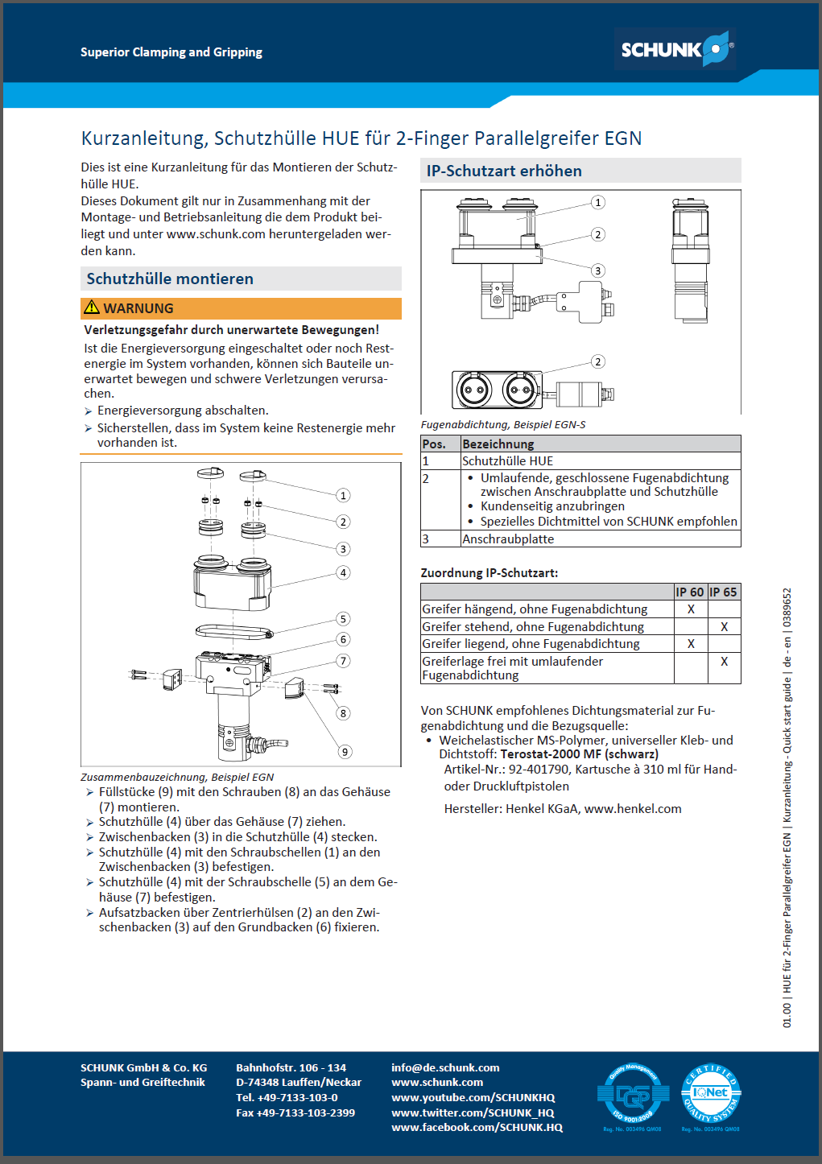
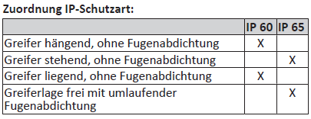
2) Schutzhülle HUE – IP-Schutzarten

Slide 8
3) Oberflächenveredelt & PE Gewinde
Bereits im Verkauf.
Oberflächenveredelung ermöglicht Erdung des Gehäuses.
PE-Zeichen eingraviert.

Slide 9
III. Fazit 1) Allgemein
EGN-S EZN-S (Kabel-Stecker Varianten)
  Verfügbar, Schulungsunterlagen separat in STB abgelegt.
EGN / EZN Basis Varianten
  Design Änderungen (3 Nuten, Kabel Auslass)
  Technische Spezifikationen unverändert.
SD & HUE verfügbar.
Aluminimumlegierung / PE-Anschluss wie bekannt

Slide 10
2) Vertrieb
Bei SD-Variante auf höhere Betriebsströme
(nicht Nennströme!) hinweisen.
Argumentation:
Reibung durch zusätzliche Abdichtung.
Fokus auf Robustheit (Aluminiumlegierung).
HUE ist alternativ verfügbar und Reibungsfrei/-arm.
SD nicht nachrüstbar – erfordert Endprüfung bei SCHUNK.

Slide 11
3) Service
Bei SD Variante:
Losbrechkraft erhöht.
Reibwiderstand erhöht.
Haltekräfte wie bei Basisversion (Reibverluste wirken statisch nicht).
Betriebsstrom über Nennstrom ist bei reduzierter Einschaltdauer zulässig. Gegebenenfalls Strom zum Halten reduzieren.
Montage / Demontage wie Pneumatik Version, nur durch SCHUNK.

